Slide 1
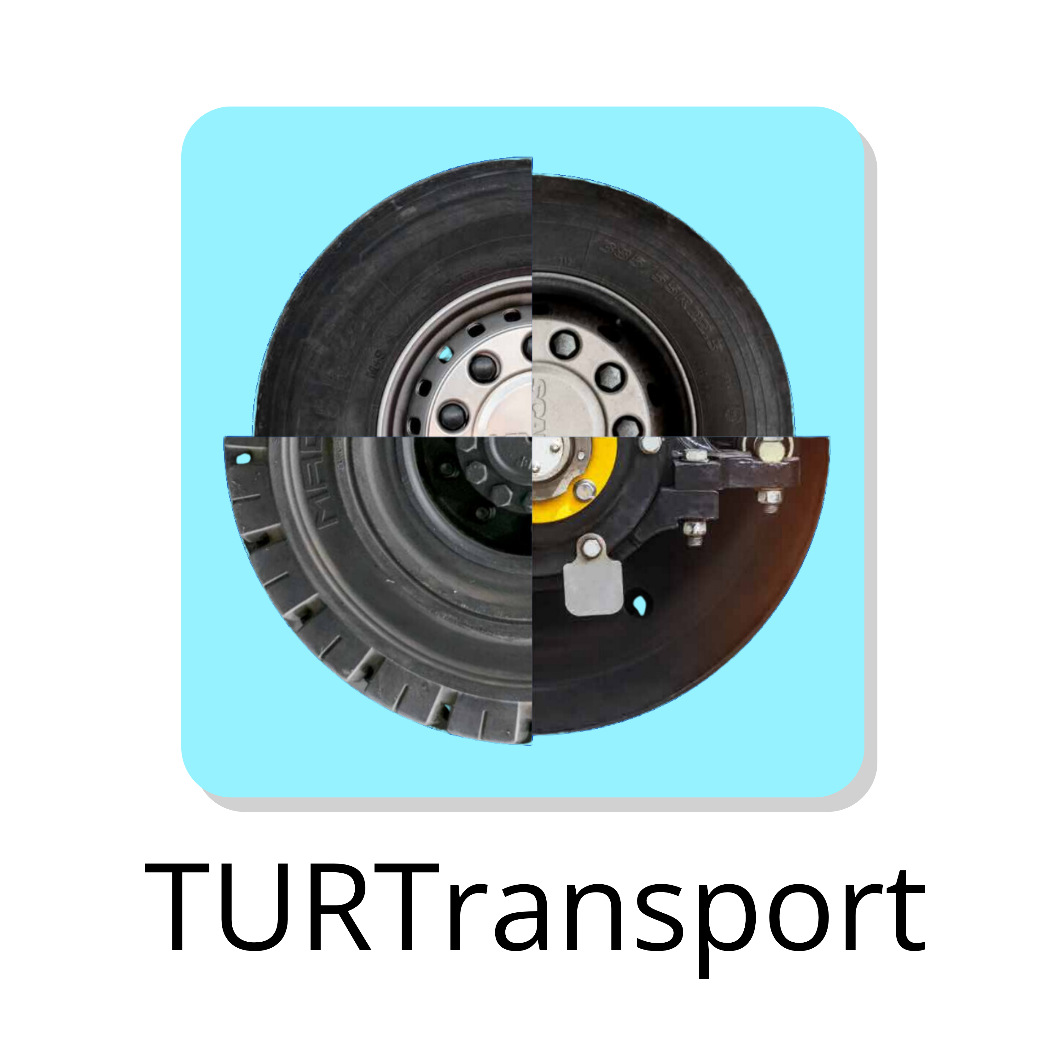
App TUR Transport
Christian Hunter, ch@tur.dk, 81454522
Michael Ørum Henriksen, mh@tur.dk, 81454521
Notes:
Velkommen til webinar for vores nye app TUR Transport.

Slide 2
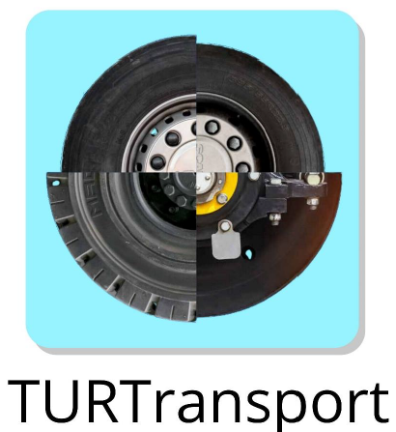
App TUR Transport
Notes:
Som sagt har vi lanceret dette på vores hjemmeside, og vi glæder os til at komme i gang med at få appen i funktion ude hos jer, og virksomhederne.
Flere virksomheder har allerede henvendt sig, og der er også nogle enkelte med her i dag.
Appen TUR Transport er den nye digitale uddannelsesbog, som erstatter den fysiske uddannelsesbog som I kender til i papirform i dag.

Slide 3
App TUR Transport
Hvem skal bruge appen?
Appen TUR Transport er lavet til lærlinge på følgende erhvervsuddannelser:
Vejgodstransport
Kranfører
Lager og terminal
Notes:
TUR Transport erstatter den fysiske uddannelsesbog for følgende uddannelser på transportområdet:
Vejgodstransport uddannelsen
Kranføreruddannelsen
Lager og terminaluddannelsen.
De øvrige transportuddannelser skal fortsat anvende fysiske uddannelsesbog. Hvornår de uddannelser skal overgå til en digital uddannelsesbog, vides ikke på nuværende tidspunkt, men det overvejes hvornår det skal sættes i gang.
Herudover har TUR også udviklet en app til ambulancebehandleruddannelsen, som ligeledes også skal erstatte den fysiske uddannelsesbog her. Denne app er også tilgængelig i app store, og er på vej til at blive lanceret til elever og virksomheder.
Webinaret her i dag er primært rettet mod skolerne. Vi vil give jer et indspark til funktionaliteten i appen, så I er forberedt til at kunne bringe igangsættelsen af appen til lærlingene videre. Der er lavet en introfilm til brugen af appen som vi viser jer senere, ligeledes instruktionsmateriale til eleverne.
Formålet med udviklingen af appen TUR Transport er at vi som fagligt udvalg naturligvis gerne vil støtte op om den kommunikation der skal være med til at hjælpe lærlingens progression i uddannelsen imellem skole, lærling og virksomhed. Ligeledes håber vi også at denne app her kan være med til at give lærlinge og virksomheder et bedre overblik over hele uddannelsen. Dette er blandt andet også blevet pointerede som et af midlerne til at undgå frafald i den udarbejdede frafaldsanalyse.

Slide 4
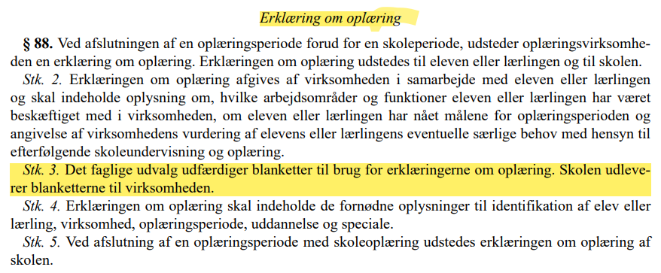
App TUR Transport
Erklæring om oplæring.
Hentet fra Bekendtgørelse om erhvervsuddannelse
Notes:
Som fagligt udvalg har vi en forpligtigelse at have udfærdiget blanketter til brug for erklæringer om oplæring. Dette støtter vi op om, her med denne app. I kan her se dette er hentet fra BEK om erhvervsuddannelsen

Slide 5
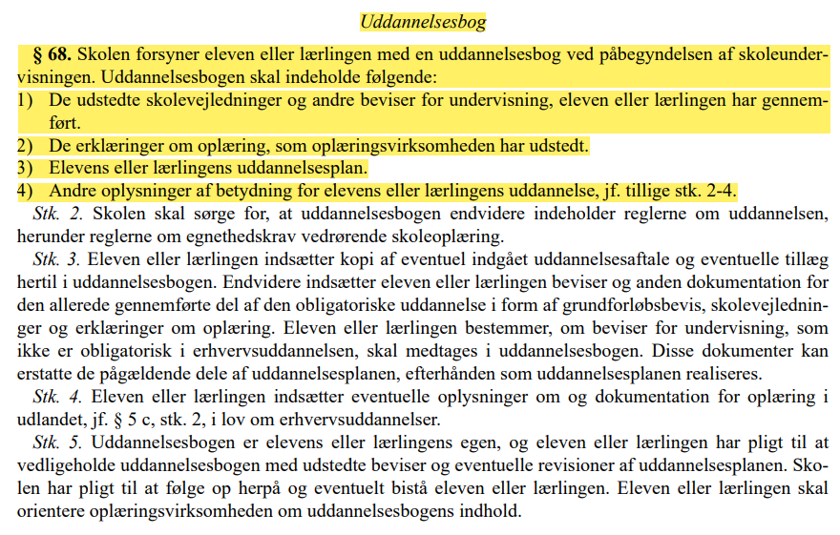
App TUR Transport
Uddannelsesbog
Hentet fra Bekendtgørelse om erhvervsuddannelse
Notes:
I har som skole også en forpligtigelse overfor lærlingene i form af udlevering af en uddannelsesbog. Lad os se nærmere herpå. Her hentet fra BEK om erhvervsuddannelser
Kommunikationen mellem skole, lærling og virksomhed er vigtig. Det er her i denne treenighed der kan sørges for at lærlingen kan nå målene for uddannelsen. Samarbejdet herom er vigtigt, og de evalueringer/vurderinger af lærlingen af virksomheden og af skolen bliver kommunikeret godt af alle parter.
Netop erklæringer om oplæring er et vigtigt element heri. Disse erklæringer om oplæring har altid skullet være udfyldt, også i den fysiske uddannelsesbog. Dette med formål om at skabe sammenhæng mellem skoleoplæringen og virksomhedsoplæringen. På erklæringerne om oplæring findes alle de mål som lærlingene skal opnå i deres oplæringstid i virksomheden. Det er naturligvis vigtigt at virksomheder, lærlingene og skolerne kender til disse mål, så lærlingen har de bedste betingelser for at gennemføre uddannelsen, og i sidste ende også gøre et godt resultat til svendeprøven.
En fysisk uddannelsesbog ved vi, at den ofte kan blive væk, gået i stykker og alle mulige andre forskellige årsager. Denne app her bliver ikke væk. Appen skal være med til at gøre arbejdet med oplæringserklæringerne nemmere for både virksomhed og skole samt lærling. Og endelig til sidst i en lærlings uddannelsesforløb er der også den afsluttende erklæring om oplæring. Den afsluttende erklæring om oplæring er jo her virksomheden som dokumenterer at alle oplæringsmålene er opnået i uddannelsen. Appen har indbygget en funktion hvor der fremsendes et link til den oplæringsansvarlige, når sidste skoleperiode er godkendt af den oplæringsansvarlige. Dette ser vi nærmere på senere i dag.
Men lad os se nærmere på selve appen. Hvis I undervejs også skulle få nogle spørgsmål, så skriv dem op i chatten. Vi noterer spørgsmålene ned, og en del af disse spørgsmål vil vi formentligt også få besvaret undervejs her i webinaret, og ellers vil vi sørge for at bringe svarerne i en opsamling herom på TURs hjemmeside .

Slide 6
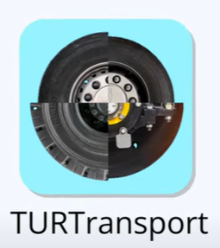
App TUR Transport
TUR har udviklet en lille film om appen, der skal gøre det endnu nemmere for lærlingene at komme i gang med at bruge deres nye digitale uddannelsesbog. Se filmen om TUR Transport her: Din Digitale Uddannelsesbog
Notes:
TUR har udviklet en lille intro film omhandlende brugen af appen, primært rettet mod lærlingene. Lad os se nærmere på denne film.
HUSK vær obs på at videoen skal kunne ses i delingen og høres.

Slide 7
App TUR Transport
Opstart i brugen af appen.
1. januar 2024. Alle de lærlinge som starter herefter på deres uddannelse skal gøre brug af appen.
Alle de lærlinge som er startet før 1. januar 2024 færdiggør deres uddannelse med brugen af den fysiske uddannelsesbog.
Notes:
januar 2024 har vi sat datoen for hvornår appen skal sættes i brug. Så alle de lærlinge som er i gang på nuværende tidspunkt, fortsætter deres brug af den papirudgave for uddannelsesbogen. Med tiden vil papirudgaven af uddannelsesbogen ikke længere fremgå på vores hjemmeside.
Gælder det for alle lærlinge er der nok nogen som vil spørge? Og ja, appen er lavet sådan at den både kan anvendes af ordinære eud lærlinge og euv lærlinge. Den arbejder ikke med et bestemt antal oplæringsperioder.

Slide 8
App TUR Transport
Hvad med virksomhederne?
Virksomhederne skal også introduceres til denne nye digitale uddannelsesbog.
TUR udvikler introduktionsmateriale, som vi vil bede jer skoler om at videreformidle.
Notes:
Der har allerede nu været en større interesse fra virksomhedernes side i brugen af denne app. Vi vil sørge for instruktionsmateriale til virksomheder som vi vil bede jer skoler om at videreformidle.

Slide 9
App TUR Transport
Hvornår skal lærlingene introduceres til appen?
TUR anbefaler at lærlingene introduceres til appen på Grundforløb 2. Her kan lærlingene sammen med deres lærere få downloadet appen, samt introduceres til den udarbejdede film til appen.
På hovedforløbet
Vi anbefaler, at I ude på skolerne finder løsninger på hvilken lærer som skal modtage erklæringer om oplæringer når lærlingene vender tilbage til skolen efter en endt oplæringsperiode i virksomhederne.
Vigtigt. Kommunikation mellem skole, virksomhed og elev er af stor betydning for lærlingens udvikling.
Notes:
Vi finder det naturligt at lærlinge introduceres til appen på grundforløb 2. Her kan der orienteres om oplæringsmålene, I kan hjælpe lærlingene med at blive oprettet i appen og vise denne film som vi har lavet.
Vi anbefaler, at I ude på skolerne finder løsninger på hvilken lærer som skal modtage erklæringer om oplæringer når lærlingene vender tilbage til skolen efter en endt oplæringsperiode i virksomhederne.

Slide 10
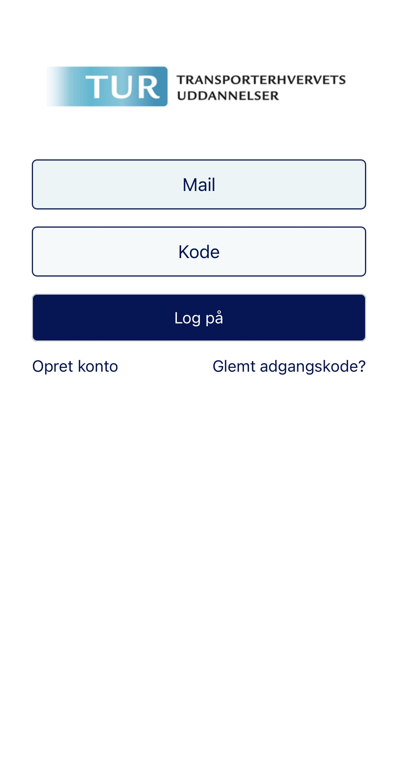
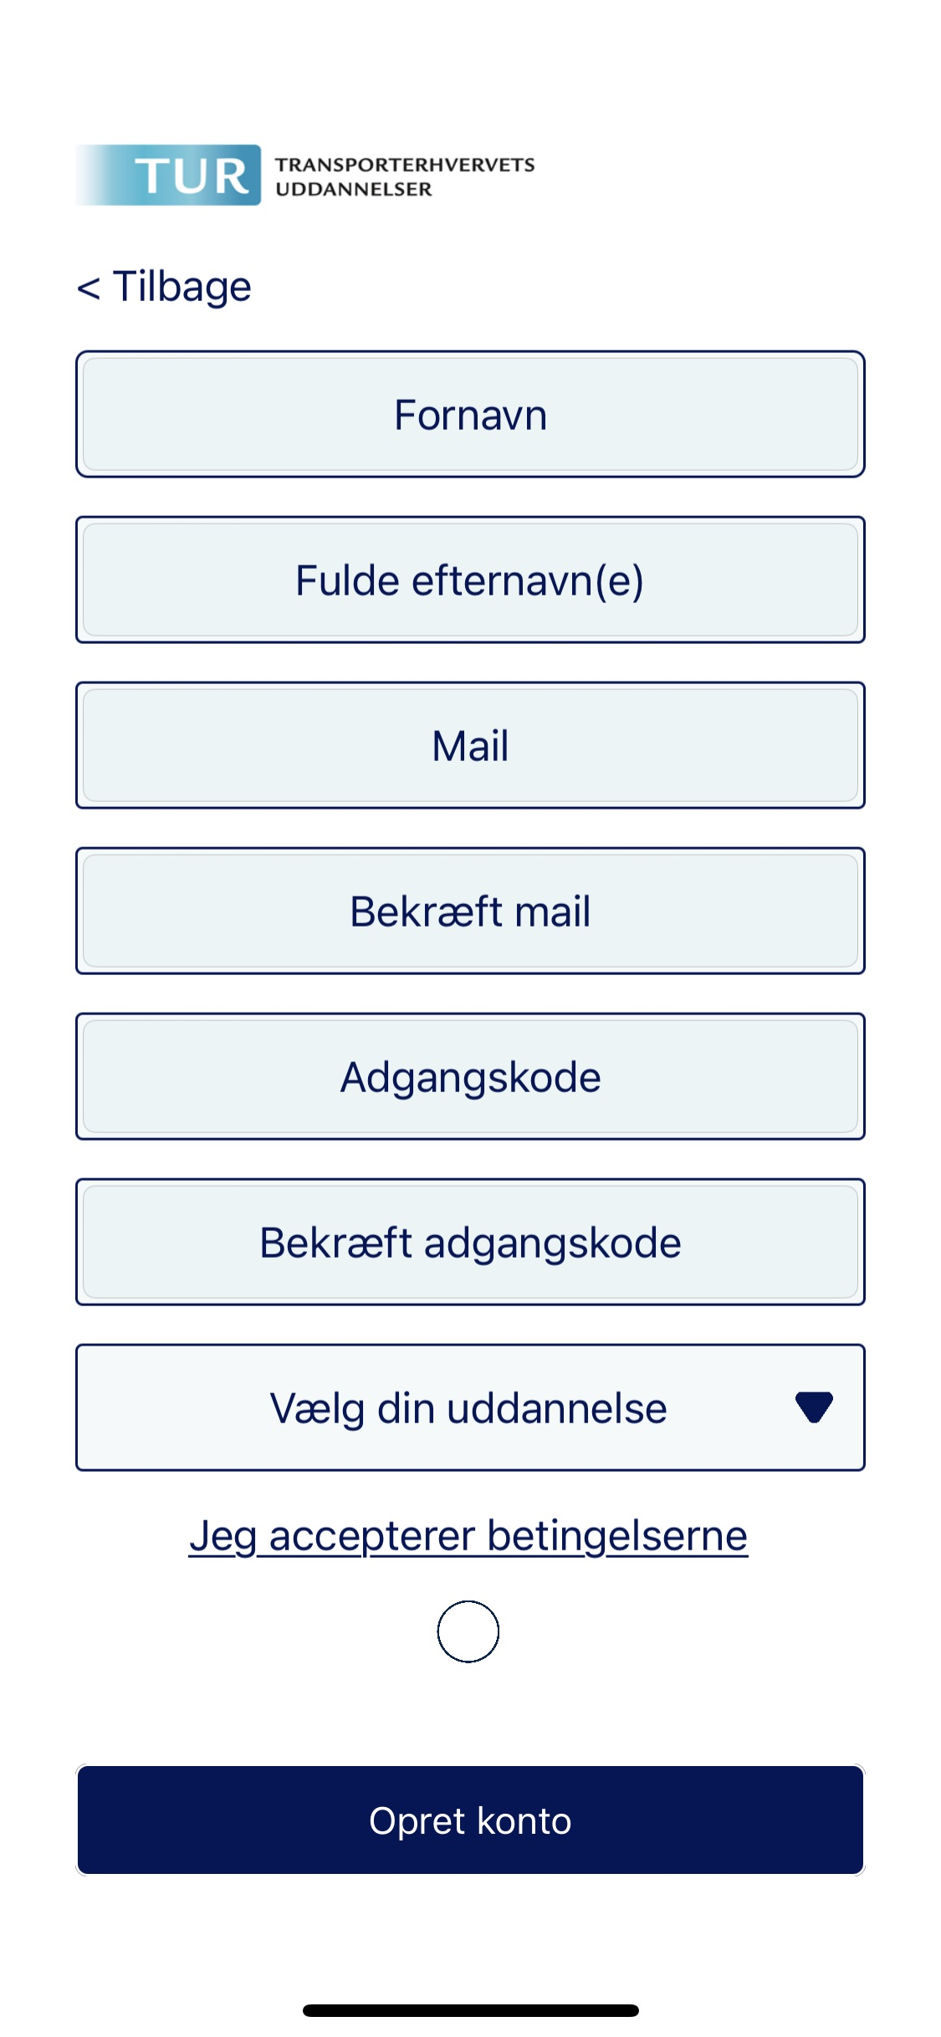
App TUR Transport
Kom godt i gang
Vigtigt, lærlingens mail-
adresse kan ikke ændres
undervejs i uddannelsen
Vælg
”Opret konto”
Udfyld disse felter og
Klik på knappen
”opret konto”
Se nærmere om behandling af personoplysning på link herunder
Privatlivspolitik-for-app - TUR Transporterhvervets Uddannelser
Notes:
Men lad os se på hvordan en lærling kan tage appen i brug. Lærlingen skal naturligvis have downloadet appen fra enten App store eller Google play, TUR transport.
Herefter oprettes konto, hvor lærlingen skal angive følgende:
Fornavn
Fulde efternavn
Mail
Bekræft mail
Adgangskode. (adgangskoden skal består af et stort bogstav, skal være på 8 tegn og med et specieltegn)
Herefter vælger lærlingen uddannelse. Læg her mærke til de forskellige specialer og trin
Klikker på betingelser, og opret konto.

Slide 11
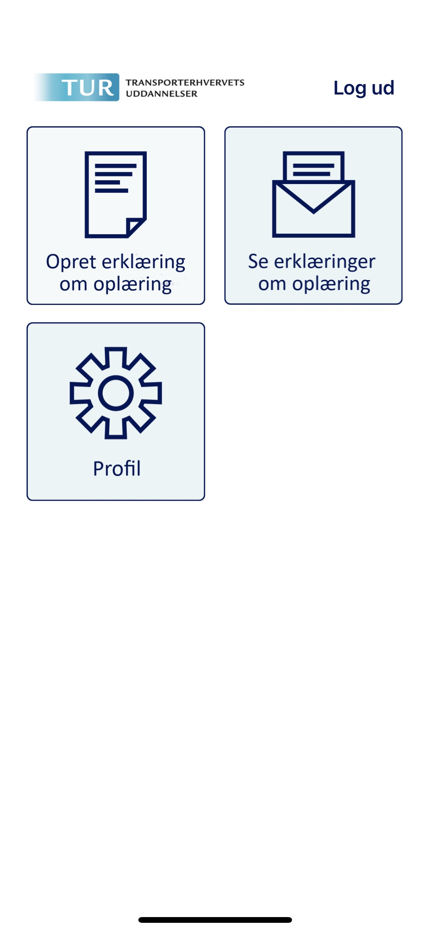
App TUR Transport
”Opret erklæring om
oplæring
Se dine tidligere
erklæringer om
oplæring
Se/ændr profil-
Indstillinger mv.
Notes:
Hovedmenuen når lærlingen har oprettet sig ser således ud.
Der er funktionen
”opret erklæring om oplæring”
”Se/ændr profil og indstilling mv”
”Se dine tidligere erklæringer om oplæring”
Men lad os se nærmere på Profil igen. Her i bunden af profil, kan der vises denne introduktionsvideo som I tidligere har set, ligeledes er der udarbejdet lidt mere punktvise vejledning af brugen af appen. Herudover ”betingelser og privatlivspolitikken”. Vis linket.
Fremhæv afsnit 6 Opbevaring af dine personoplysninger.
Opbevaring af dine personoplysninger
Dine data opbevares så længe din brugerprofil er aktiv. Du har mulighed for at anmode om at få slettet dine oplysninger, når dit uddannelsesforløb er afsluttet og dit uddannelsesbevis/svendebrev er udstedt.
Din brugerprofil vil blive slettet, hvis din bruger profil ikke har været aktiv i samlet periode på 12 måneder. Forud for sletning af din brugerprofil vil du modtage et forudgående varsel via e-mail om, at din brugerprofil vil blive slettet, medmindre du gør indsigelser mod dette.

Slide 12
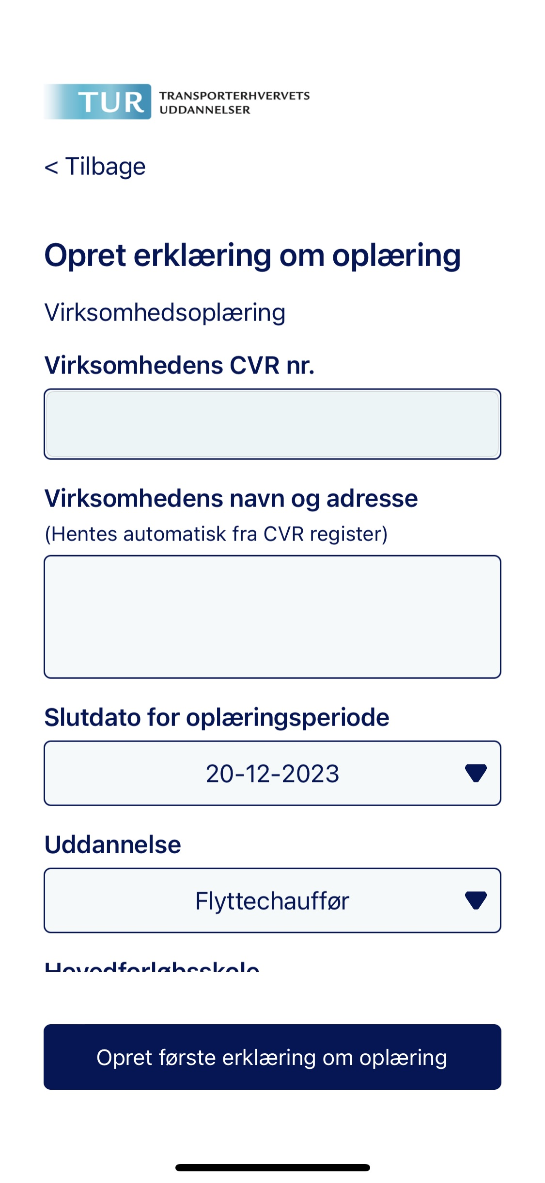
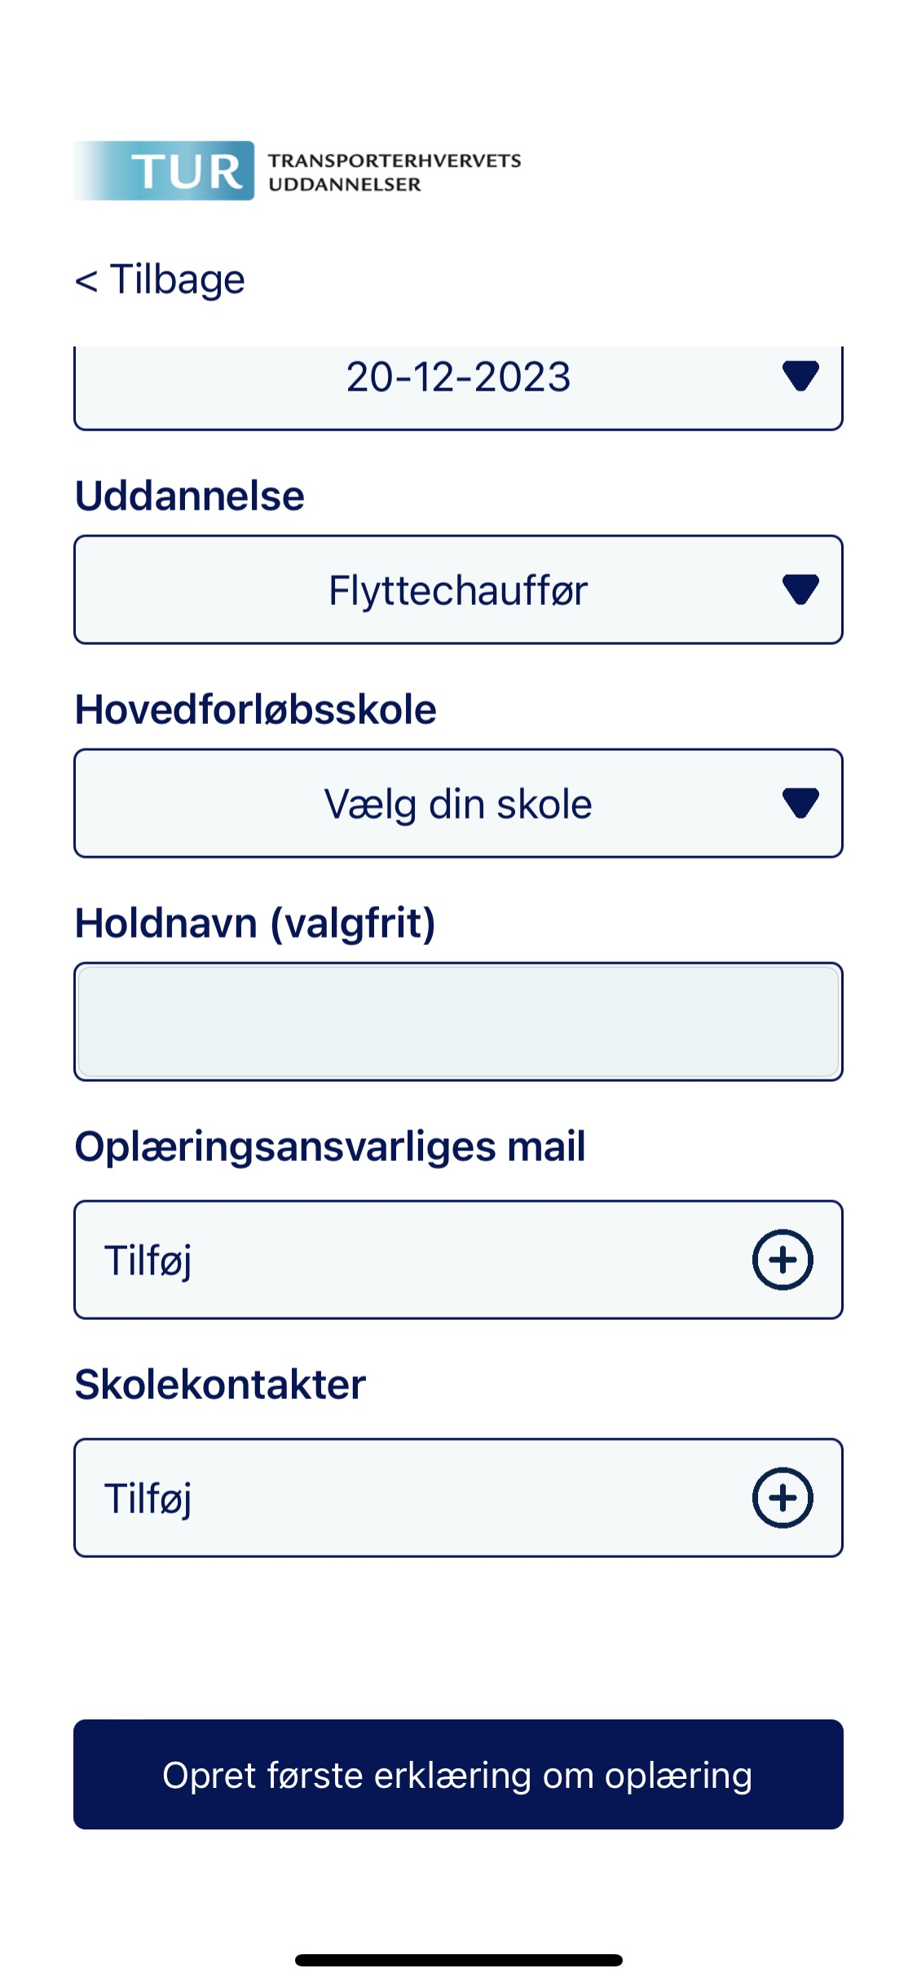
App TUR Transport
Notes:
Lad os se nærmere på hvordan der oprettes en erklæring om oplæring. Der klikkes på menupunktet ”Opret erklæring om oplæring”
Indtastning af virksomhedens cvr nummer, og der udfyldes automatisk navn og adresse på virksomheden.
Indtastning af slutdato for oplæringsperiode. Den sidste dag i oplæring før en skoleperiode. På den måde automatiseres en mail til den oplæringsansvarlige i virksomheden 3 uger før slutdatoen på perioden.
Der vælges hvilken skole, som den kommende skoleperiode skal foregå på.
Indtastning af mailadresse på oplæringsansvarlig
Såfremt der allerede kendes mail adresse på skolekontakten kan denne indtastes. Det anbefales at lærlingen først indtaster denne mailadresse når lærlingen er mødt på skolen, og I som skole fortæller hvilken mail adresse erklæringen om oplæring skal fremsendes til. I kan som skole vælge en fælles mail, eller en given mail adresse til en lærer.
Herefter tryk på opret erklæring om oplæring.

Slide 13
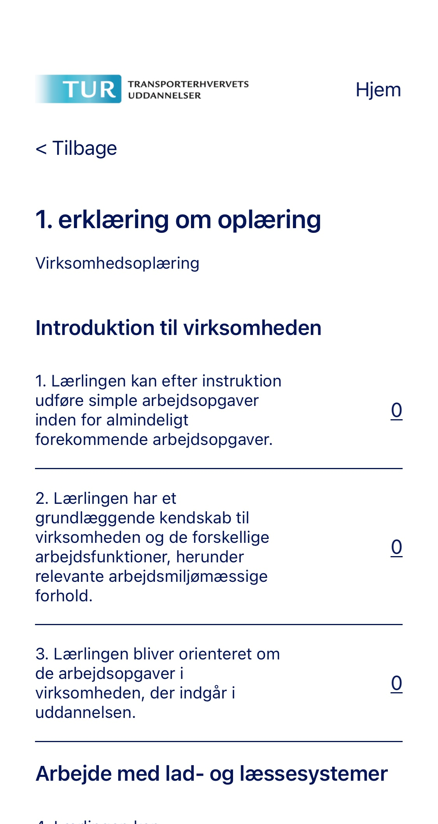
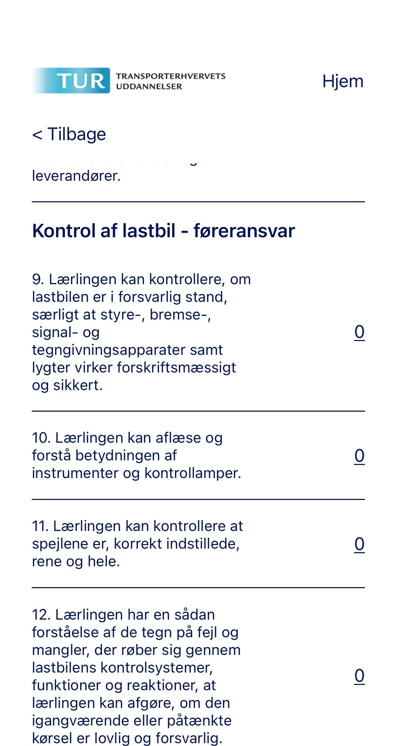
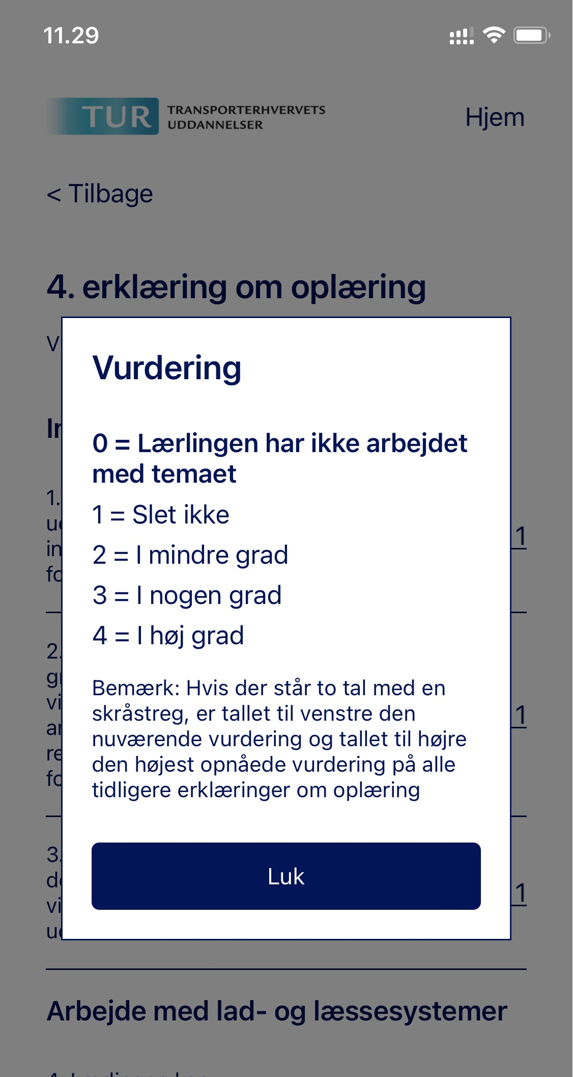
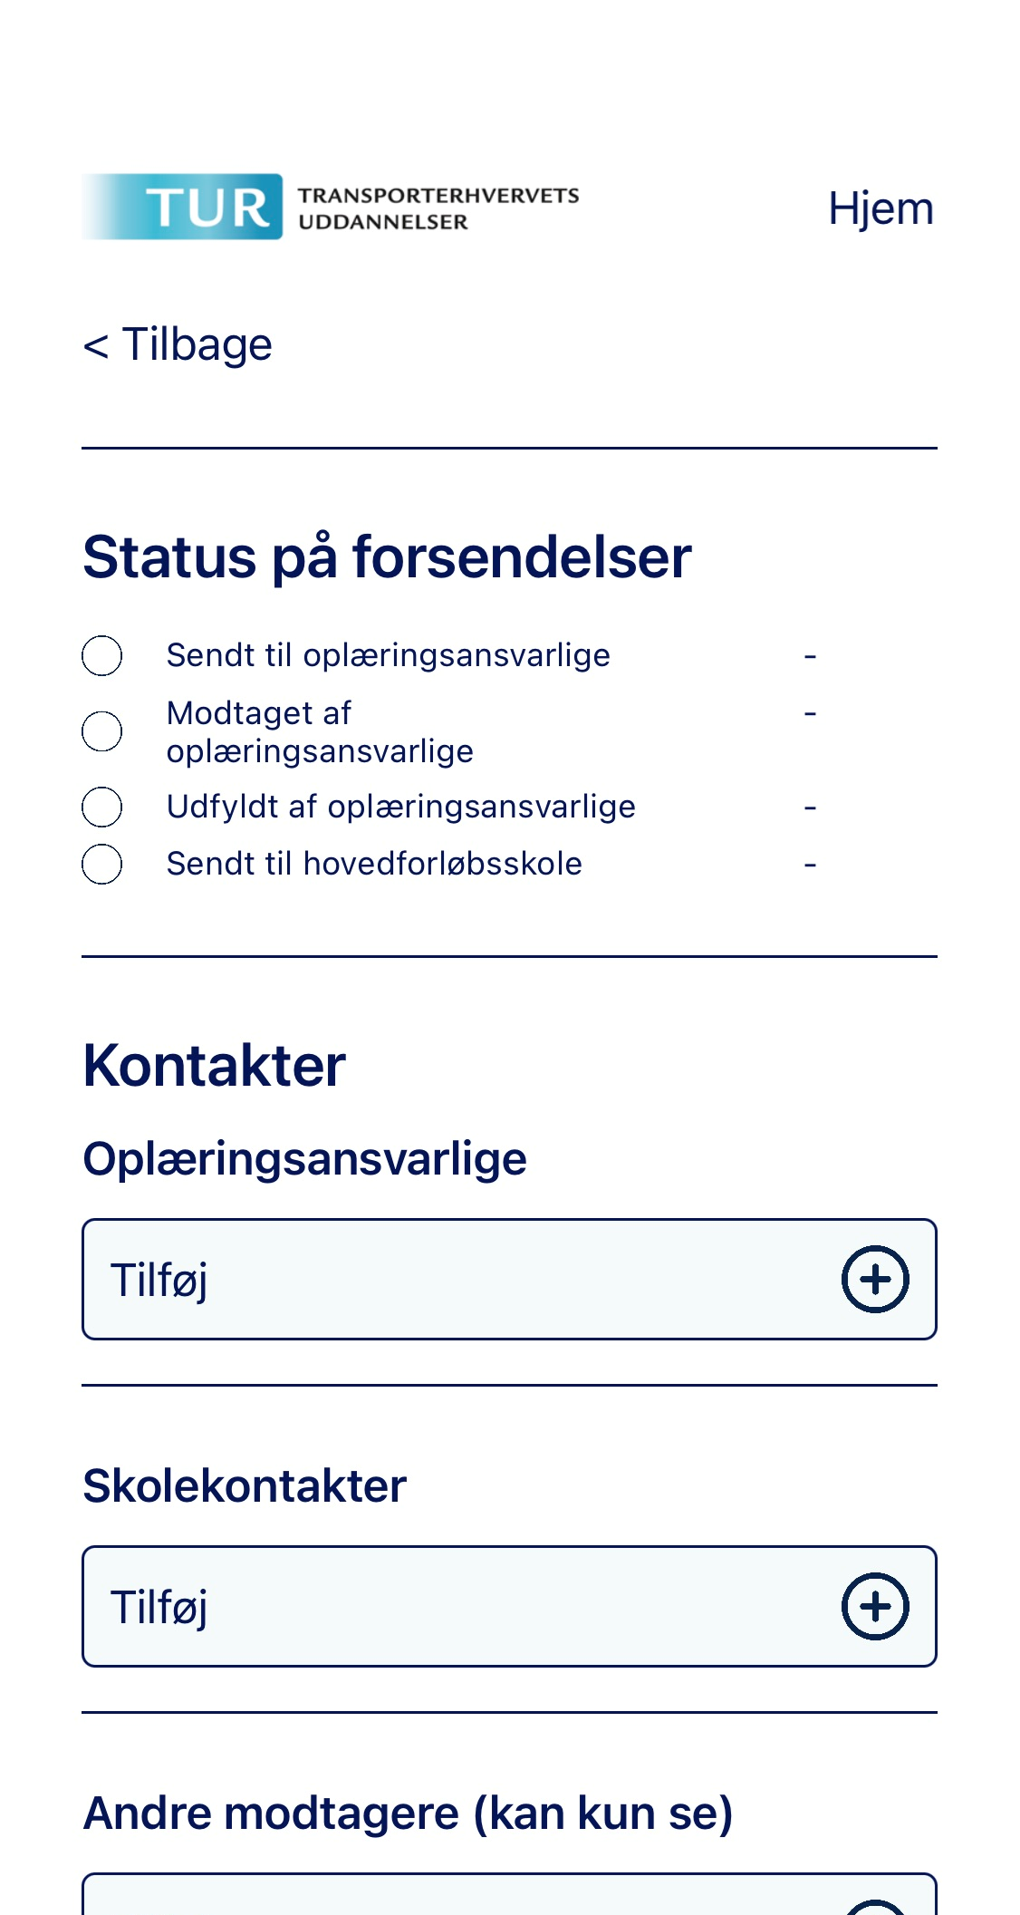
App TUR Transport
Notes:
Nu er 1. erklæring om oplæring oprettet. Der kan her på appen ses de forskellige oplæringsmål til den valgte uddannelse. Det er de samme oplæringsmål for alle oplæringsperioderne.
Ud for de enkelte oplæringsmål kan I se et tal. Når der klikkes her i appen vil der kunne ses følgende:
0= Lærlingen har ikke arbejdet med teamet
1= I mindre grad
2= I nogen grad
3= I høj grad
Denne oversigt er også synlig for den oplæringsansvarlige, når denne udfylder erklæring om oplæring på den fremsendte mail.
Lærlingen har en status oversigt, så lærlingen kan følge med på en status for den enkelte erklæring om oplæring.

Slide 14
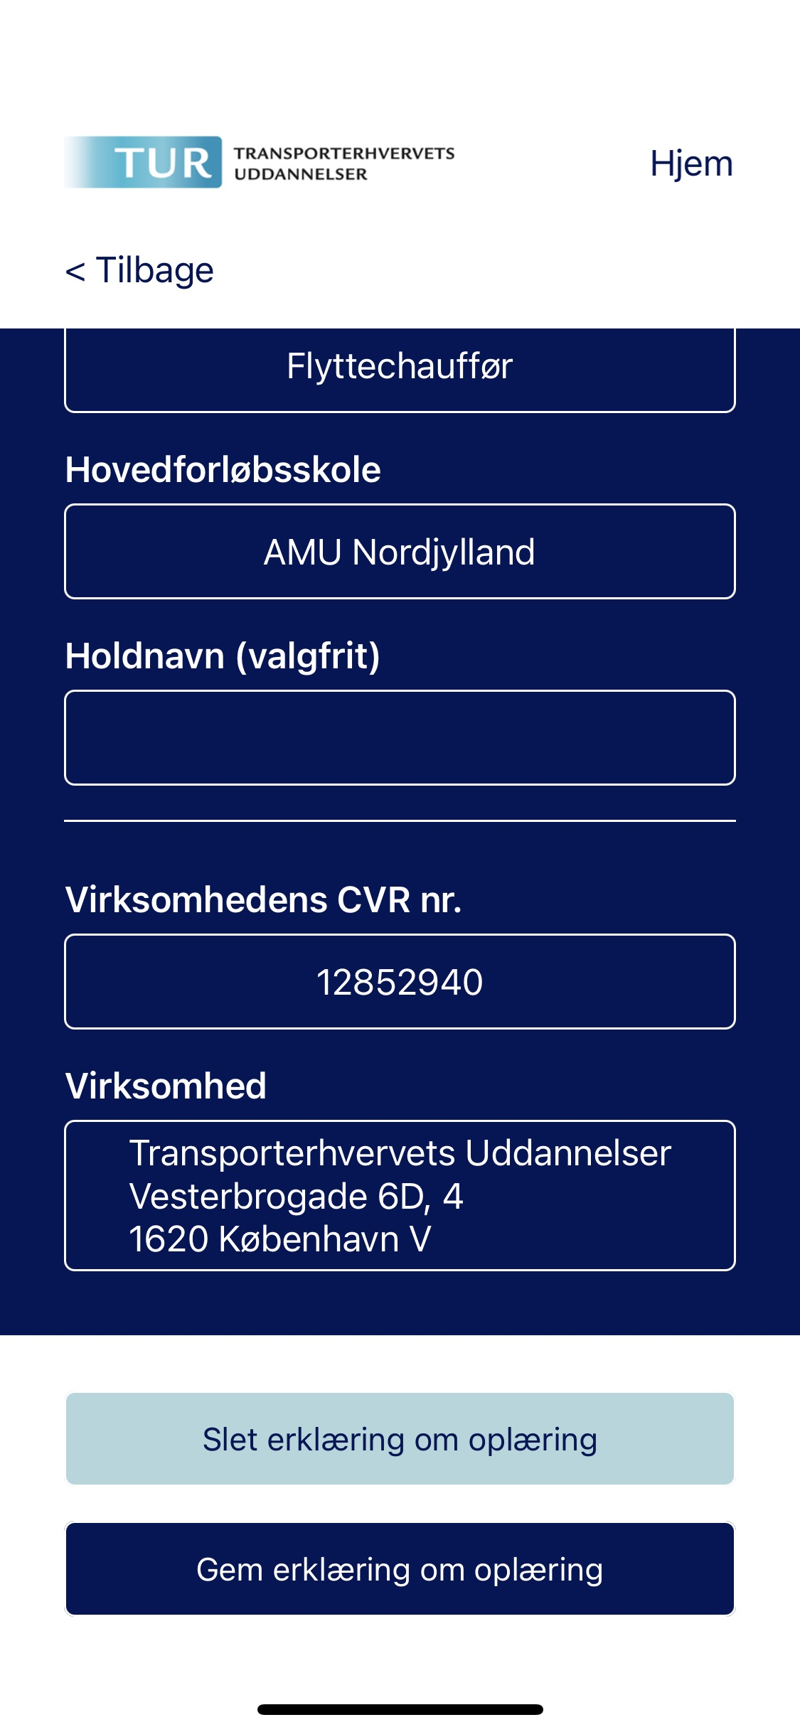
App TUR Transport
Når du trykker på knappen
”Gem erklæring om oplæring” fremsendes
der en mail til den angivne oplæringsansvarlig,
når slutdatoen for oplæringsperioden er
inden for 3 uger.
Notes:
I bunden af appen kan ses slutdatoen for oplæringen. Der er mulighed for at ændre her på denne, hvis det skulle være nødvendigt. Herefter klikkes der på ” Gem erklæring om oplæring”, og der fremsendes automatisk mail til den angivne oplæringsansvarlig når slutdatoen er inden for 3 uger.

Slide 15
App TUR Transport
Erklæringen om oplæring skal nu udfyldes

Slide 16
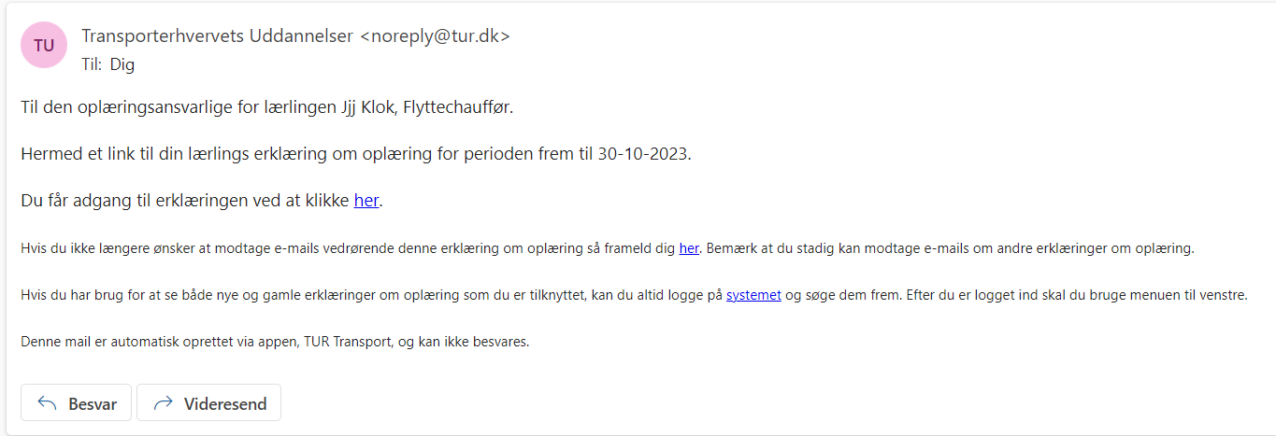
App TUR Transport
Mail til den oplæringsansvarlige. (I virksomheden)
Notes:
Vi ser her på den mail som automatisk er blevet tilsendt til den oplæringsansvarlige. Her kan der ses navnet på lærlingen, og lærlingens slutdato for oplæringsperioden.
Den oplæringsansvarlige får adgang til erklæringen via klikke på her

Slide 17
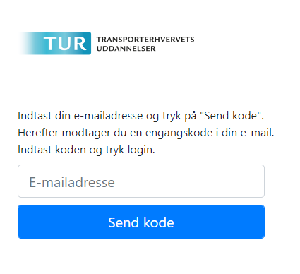
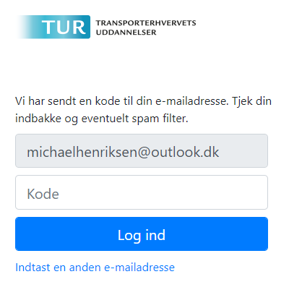
App TUR Transport
Notes:
Den oplæringsansvarlige skal igennem en engangskode for at få adgang til systemet. Dette af hensyn til behandling af personlige data. Der fremsendes en engangskode til den oplæringsansvarlige angivne mail, hvorefter vedkommende kan få adgang.

Slide 18
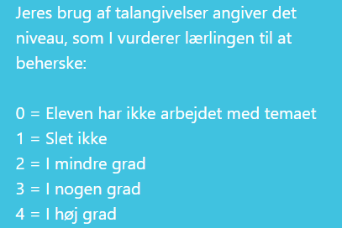
App TUR Transport
Notes:
Her ser I hvorledes erklæringen om oplæring ser ud for den oplæringsansvarlige. Der skal prikkes ind på hvilket niveau lærlingen har opnået læringsmålet. Niveauet er angivet ude i den blå bjælke, her angivet efter klik.
Jo længere frem i de enkelte oplæringsperioder lærlingen kommer vil der angivet hvilket niveau lærlingen havde ud for hvert enkelt læringsmål ved sidste oplæringsperiode. Feltet vil der være skraveret.

Slide 19
App TUR Transport
Notes:
Der er mulighed for at indsætte en bemærkning fra oplæringsansvarlige til eleven. Denne bemærkning vil også være synlig for den efterfølgende skolekontakt. Bemærk de tre felter hvor der kan vinkes af.
Feltet med den afsluttende erklæring om oplæring.
Lærlingen er bekendt med at se al information.

Slide 20
App TUR Transport
Notes:
Vi(virksomhed) bekræfter ovenstående informationer er korrekte.
Herefter klik på knappen send til skole og lærling.

Slide 21
App TUR Transport
Spørgsmål indtil nu fra Chatten
Notes:
Opsamling på spørgsmål fra chatten

Slide 22
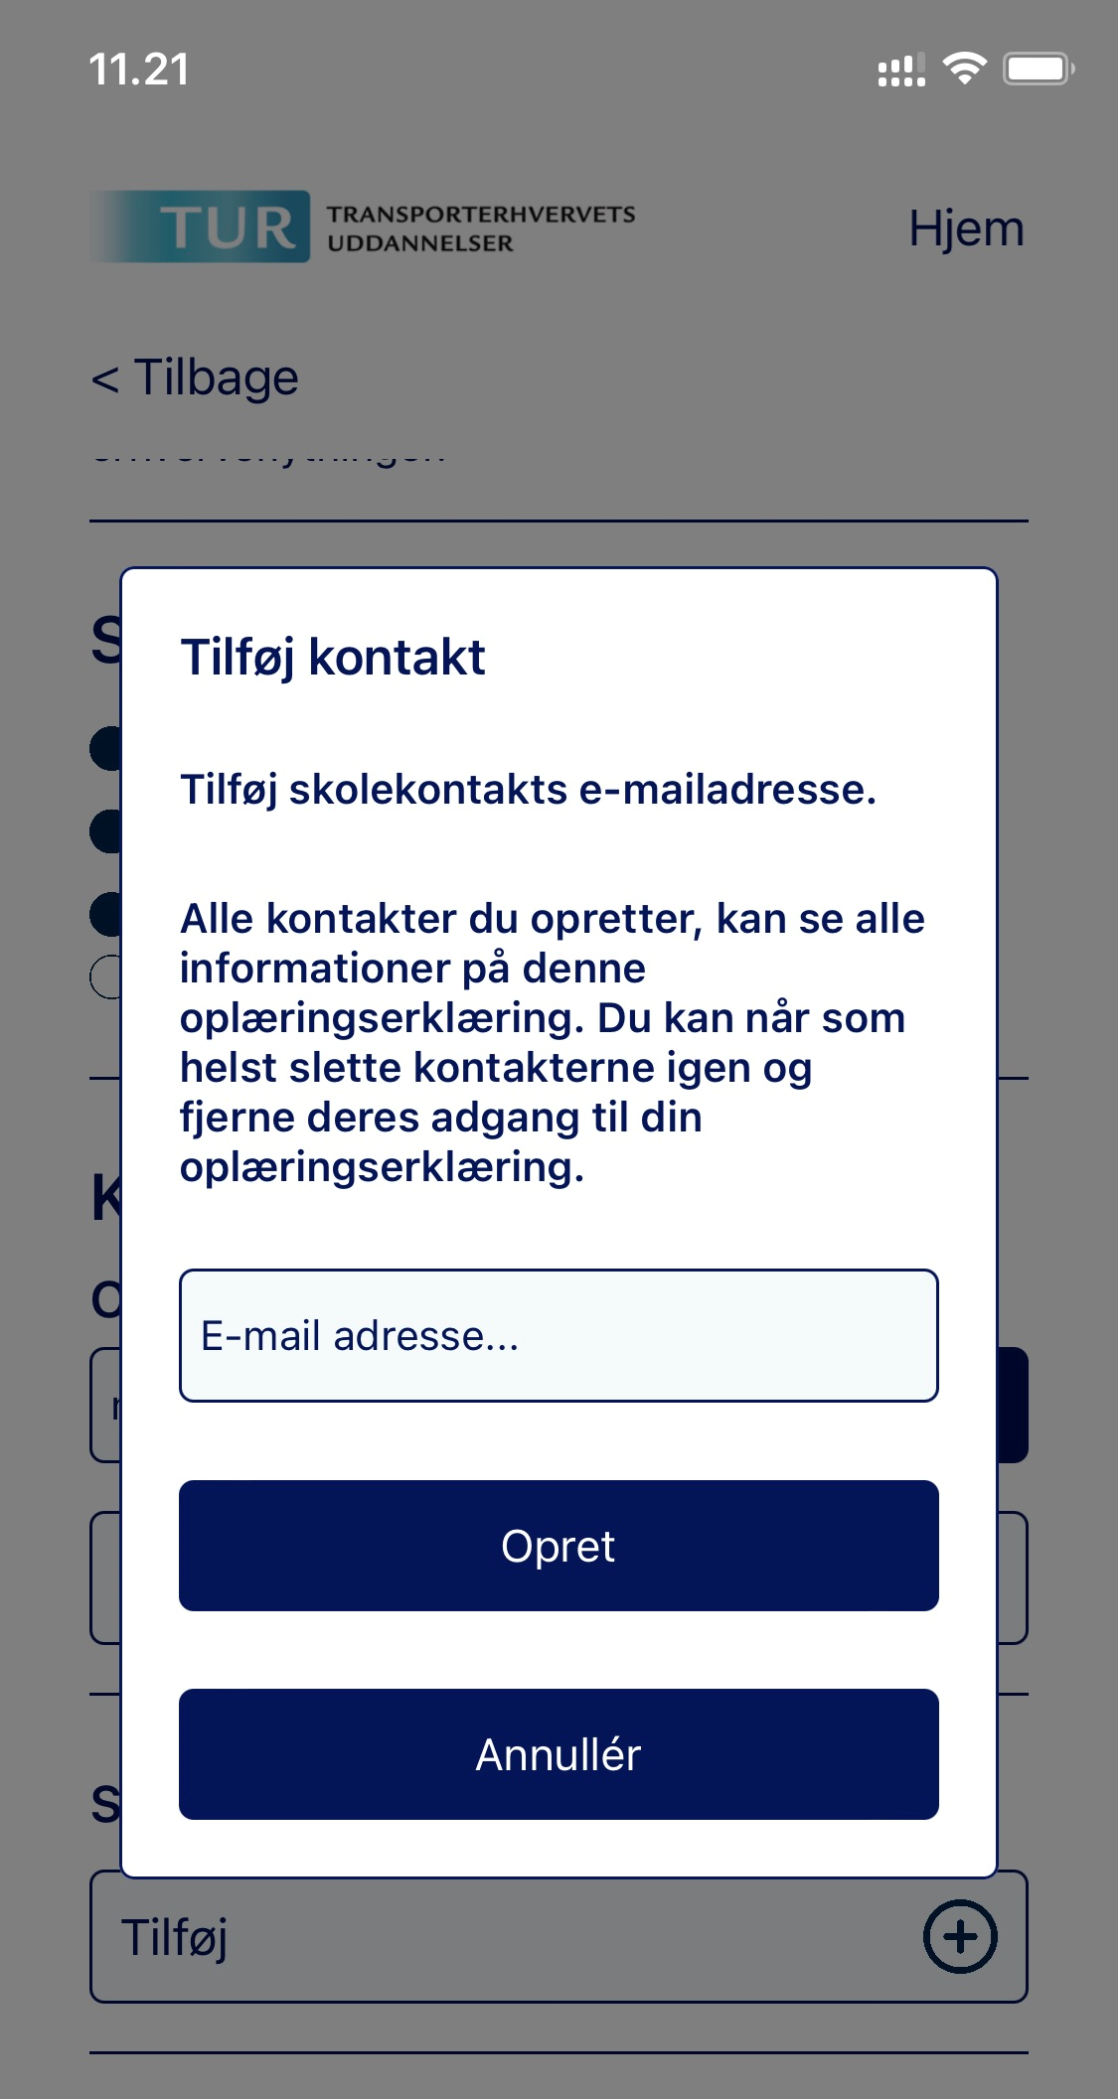
App TUR Transport
Mail til skolen
Her taster lærlingen mail-
adresse for den lærer på skolen
som skal modtage erklæringen
om oplæring.
Notes:
Der bliver ikke automatisk sendt mail til skolens kontaktperson, medmindre lærlingen allerede har kendskab til hvem på skolen som skal have oplæringserklæringen. Anbefalingen vil være at I som skole sørger for at have en kontaktlærer på hver skoleperiode, som vil kunne modtage disse erklæringer om oplæring.
Her vil denne kontaktlærer som også eventuelt kunne følge op overfor lærling og virksomhed, hvis der måtte være noget der skal følges op på. Det er her vigtigt, at såfremt der eventuelt er noget som virksomheden har indskrevet af bemærkninger eller andet, at der sker en kommunikation fra skolen til virksomhed og lærling.

Slide 23
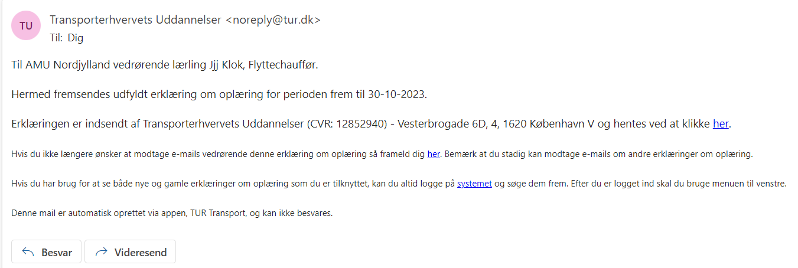
App TUR Transport
Mail til lærer på skolen.
Notes:
Den pågældende kontaktlærer på skolen modtager denne mail, og kan tilgå erklæringen om oplæring ved klik på det angivne her.

Slide 24
App TUR Transport
Notes:
Kontaktlæreren skal også igennem en engangskode for at få adgang til systemet. Dette af hensyn til behandling af personlige data. Der fremsendes en engangskode til kontaktlærerens angivne mail, hvorefter vedkommende kan få adgang.

Slide 25
App TUR Transport
Notes:
Visning af erklæring om oplæring for skolens kontaktlærer. Slide 26 kan der ses eventuelle bemærkninger fra den oplæringsansvarlige som kan danne grobund for en henvendelse fra skolen til virksomhed og lærling.

Slide 26
App TUR Transport
Notes:
Visning af erklæring om oplæring for skolens kontaktlærer.
Der ses eventuelle bemærkninger fra den oplæringsansvarlige som kan danne grobund for en henvendelse fra skolen til virksomhed og lærling.

Slide 27
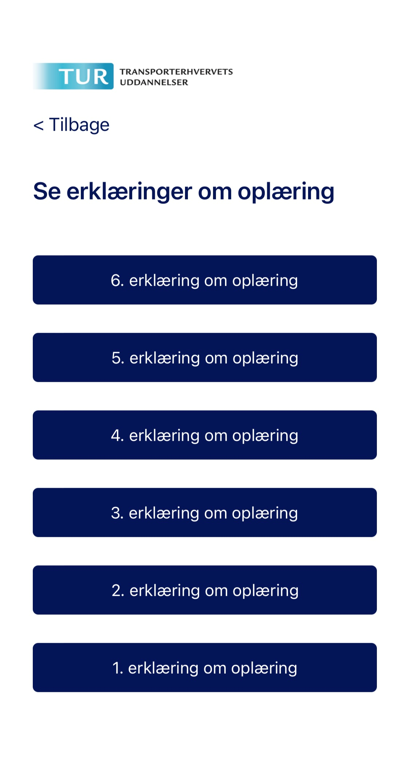
App TUR Transport
Notes:
Lærlingen kan se på sin app status for forsendelse. Ligeledes modtager lærlingen også mail om status.
Således på samme fremgangsmåde foregår de efterfølgende erklæringer om oplæring. Der er ikke lavet et maksimum eller minimum på antallet af erklæringer. Vi ved at I har skoler kan have forskellige antal skoleperioder, og sammensætning af forløbene for de forskellige uddannelser, derfor ikke noget bestemt antal.
Ligeledes betyder det også at appen kan anvendes overfor både ordinære EUD elever, samt overfor EUV elever som meget nemt kan have forskelligt antal skoleperioder og efterfølgende oplæringsperioder.

Slide 28
App TUR Transport
Den oplæringsansvarlige i virksomheden
Notes:
Når en lærling har nået til sidste oplæringsperiode inden vedkommende er klar til svendeprøve, skal virksomheden gøre noget aktivt. I ser her en erklæring som er udfyldt fra en virksomhed.
Læg mærke til de skraverede felter som var lærlingens niveau på den enkelt målpind for sidste oplæringsperiode. Det angivne blå punkt er nu virksomhed angivne niveau for lærlingen. I dette tilfælde her viser det sig tydeligt med en progression i lærlingens uddannelse for målpindene for oplæringen.

Slide 29
App TUR Transport
Notes:
Virksomheden har ved sidste oplæringsperiode fortsat muligheder for at lave en bemærkning, skal afkrydse de forskellige felter angivet med blå pile her.
Virksomheden krydser af i feltet angivet med rød pil og endelig til sidst grøn pil.

Slide 30
App TUR Transport
Mail til den oplæringsansvarlige
Notes:
Virksomheden får her efter automatisk fremsendt denne mail til den angivne mail for oplæringsansvarlig.
Dette er et link til den afsluttende erklæring om oplæring på TURs hjemmeside.

Slide 31
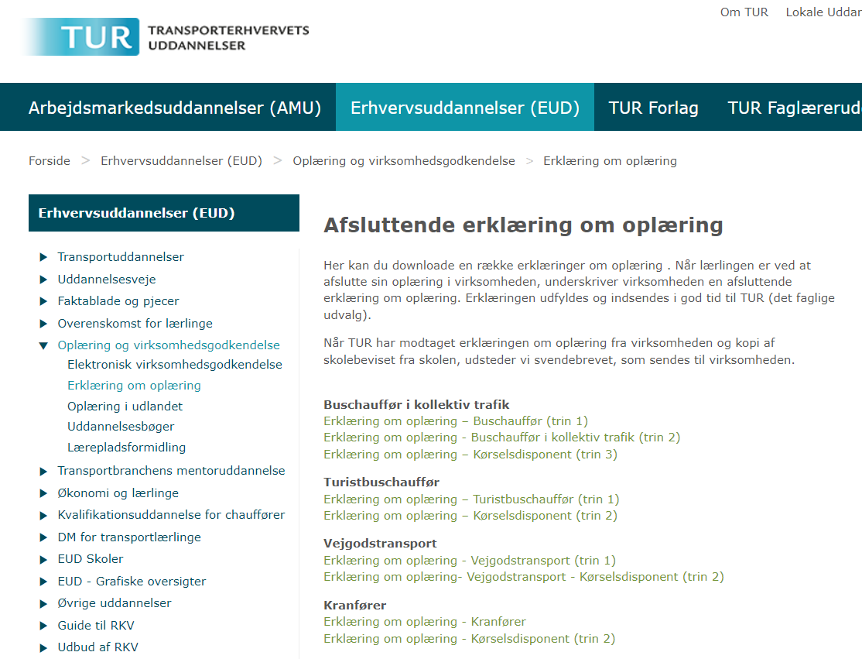
App TUR Transport
Mail til den oplæringsansvarlige
Notes:
På TURs hjemmeside klikkes herefter på det link som er gældende for den enkelte uddannelse.
Erklæringen udfyldes og sendes til TURs e-boks, som der også er angivet i den enkelte erklæring om oplæring.

Slide 32
App TUR Transport
Backend/administrationspanel, både for skole og virksomhed
Notes:
Både virksomhed og skole har adgang til et backend administrationssystem. Der klikkes på den angivne blå pind ”systemet”.

Slide 33
App TUR Transport
Backend/administrationspanel, både for skole og virksomhed
Administrationspanelet er et system hvor de oplæringsansvarlige og skolekontakter kan få adgang til at se alle de erklæringer om oplæring som de har adgang til.
Her har skole og virksomhed dermed det samlede overblik over alle de lærlinge, der er tilknyttet den enkelte skole eller virksomhed.
Adgang til administrationspanelet sker som ved oplæringserklæringen via et engangsadgangskode et såkaldt OTP (One Time Password)
Kun mail adresser (til skole og virksomhed), der på forhånd er registreret i appen af lærligen, har mulighed for at tilgå administrationspanelet.
Notes:
Backend/administrationspanel, både for skole og virksomhed
Administrationspanelet er et system hvor de oplæringsansvarlige og skolekontakter kan få adgang til at se alle de erklæringer om oplæring som de har adgang til.
Her har skole og virksomhed dermed det samlede overblik over alle de lærlinge, der er tilknyttet den enkelte skole eller virksomhed.
Adgang til administrationspanelet sker som ved oplæringserklæringen via et engangsadgangskode et såkaldt OTP (One Time Password)
Kun mail adresser (til skole og virksomhed), der på forhånd er registreret i appen af lærligen, har mulighed for at tilgå administrationspanelet.

Slide 34
App TUR Transport
Notes:
Metoden foregår på denne måde her: Der klikkes på knappen ”Søg” i venstre hjørne

Slide 35
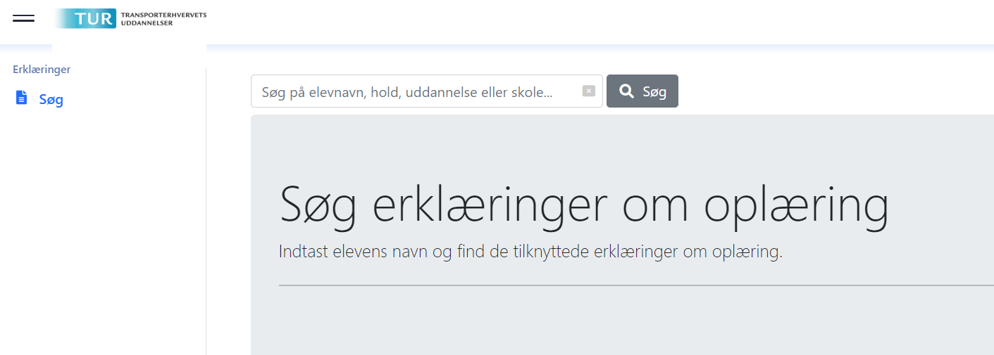
App TUR Transport
Notes:
Herefter kan der søges på lærlingens navn. Du kan også lade feltet stå, hvorefter du kan få et overblik over alle de lærlinge som der har fremsendt erklæringer fremsendt til din mail adresse.

Slide 36
App TUR Transport
Notes:
Her vises et eksempel på et overblik.
Der kan ses hvilken uddannelse det drejer sig om.
Hvilken oplæringsperiode og slutdato for denne samt om den er modtaget af skolen.
De enkelte oplæringserklæringer kan ses, men der kan ikke ændres i disse.

Slide 37
App TUR Transport
Support til brugen af appen
Lærlinge skal i første omgang henvende sig til jer skoler, hvis de oplever at der er noget i appen, der ser mærkeligt ud eller ikke fungerer.
Der udvikles materiale til virksomhederne i brugen af appen/de mails som der tilsendes den oplæringsansvarlige.
Skolerne kan henvende sig til TUR på tur@tur.dk, såfremt det ikke er tastefejl der er årsag til problemet. Skriv i emne ”App TUR Transport”
Tilretninger og nye versioner.
TUR følger naturligvis løbende med, hvorledes appen fungerer. Der kan være behov for opdateringer, såfremt der måtte være fejl. Det vil vi naturligvis gerne høre nærmere om, så vi kan få rettet op på fejl eller forslag til tilretninger/opdateringer/funktioner.
Skriv så til tur@tur.dk. Skriv i emne ”App TUR Transport”

Slide 38
App TUR Transport
Hvis en lærling skifter virksomhed.
Den gamle virksomhed har adgang til oplæringserklæring frem til det tidspunkt hvor eleven er ansat til, herefter overgår fremtidige oplæringserklæring til ny virksomhed.

Slide 39
App TUR Transport
Spørgsmål fra Chatten
Notes:
Opsamling på spørgsmål fra chatten

